Slide 1

第五讲 函数作图法
内容提要
1.函数的凹凸性及其判别方法,拐点及其求法；
2.曲线的渐近线；
3.函数图形的作法。
教学要求
1.掌握函数的凹凸性及其判别方法,拐点及其求法；
2.能利用导数描绘函数图形。

Slide 2







一、曲线的凹凸及拐点
1、曲线的凹凸及判定
问题:如何研究曲线的弯曲方向?
曲线位于其上任意点处切线的上方
曲线位于其上任意点处切线的下方

Slide 3
根据以上观察，我们给出曲线凹凸的定义：
定义1
若曲线弧位于其上每一点处切线的上方，
则称此曲线弧是凹的 .
若曲线弧位于其上每一点处切线的下方，
则称此曲线弧是凸的 .
曲线位于其上任意点处切线的上方
曲线位于其上任意点处切线的下方

Slide 4












定理1
为熟练掌握凹凸性的判定，介绍淋雨法则：
+

Slide 5
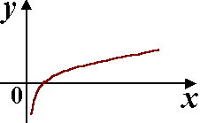

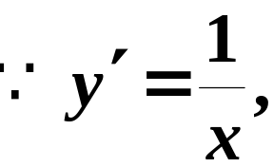
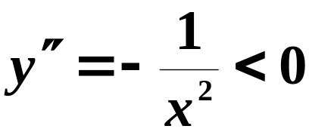
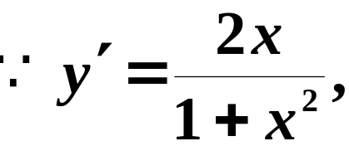
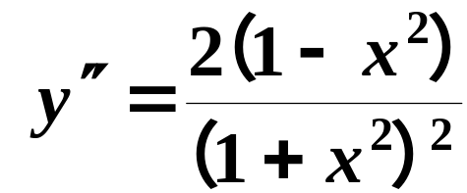












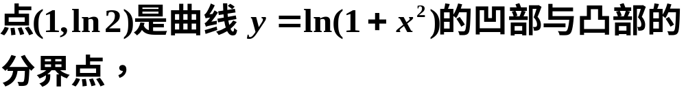

例1
解
例2
解
+

Slide 6

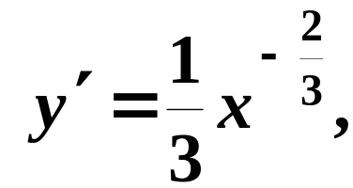
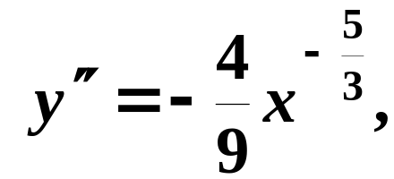




2、曲线的拐点及其求法
定义2
例3
解
+

Slide 7







Slide 8

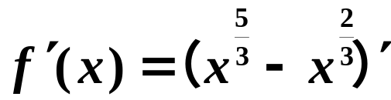
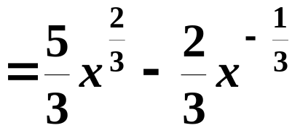
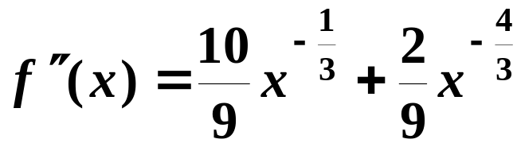
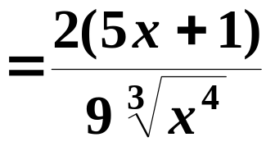
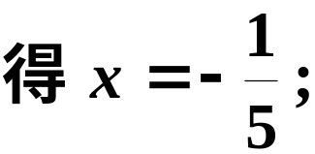


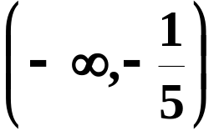

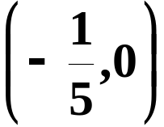





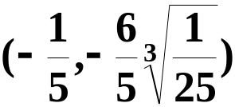
例4
解
拐点
无拐点

Slide 9
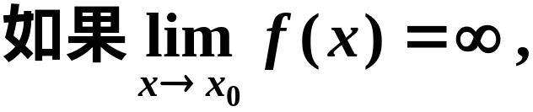
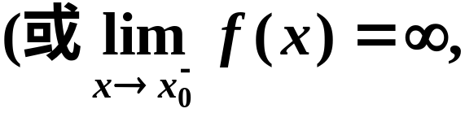
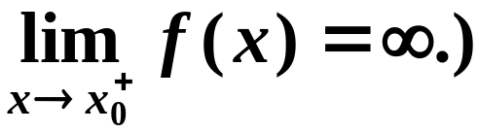

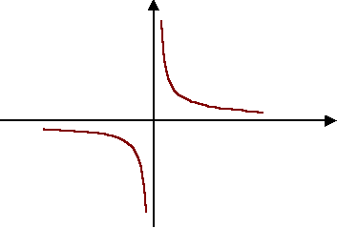

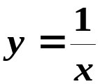
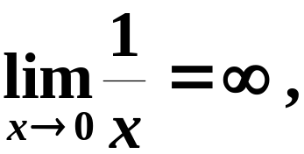


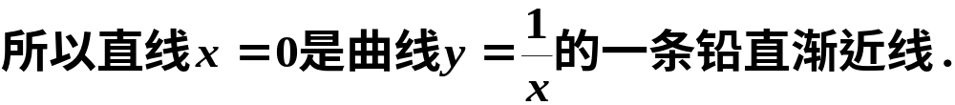
二、铅直渐近线和水平渐近线
定义3
例如,

Slide 10
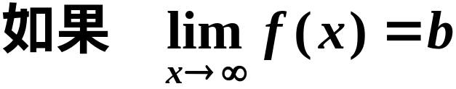
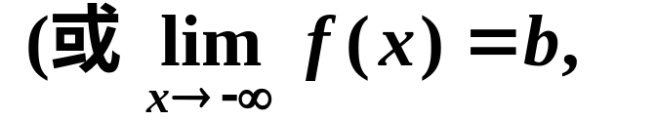
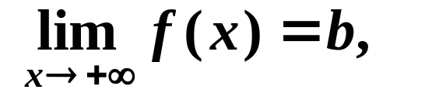





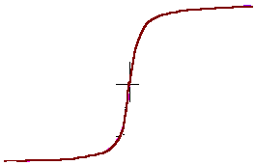
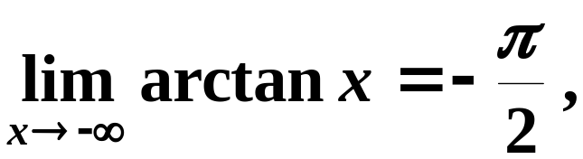


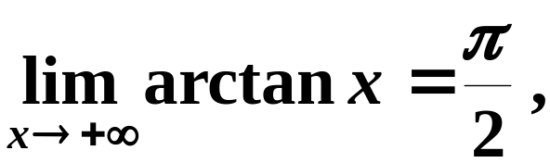


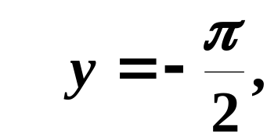
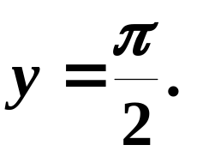
定义4.水平渐近线
例如
有两条水平渐近线:

Slide 11


三、函数图形的描绘
利用导数描绘函数图形的一般步骤如下：
(1) 确定函数的定义域,考察函数的奇偶性及周期性；
列表讨论函数的单调性、凹凸、极值和拐点；
(5) 考察曲线的渐近线；
为了把图形描得准确些,
有时再补充一些
点，

Slide 12



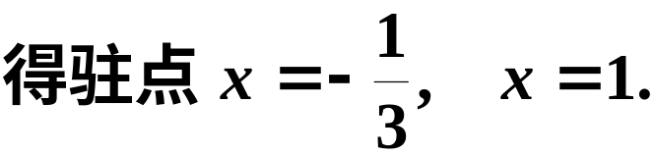

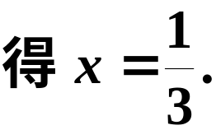


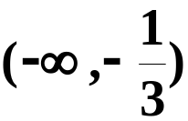

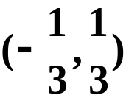

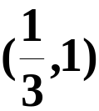



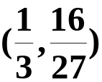
例1
解
极大值
拐点
极小值

Slide 13
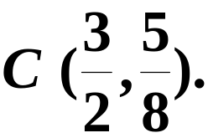
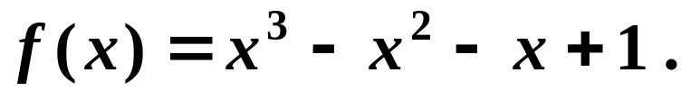





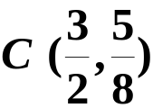



极大值
拐点
极小值

Slide 14


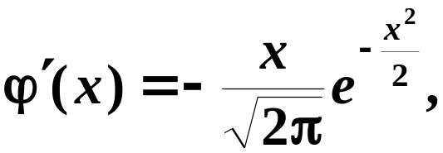
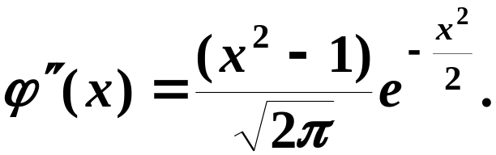







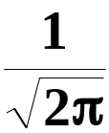
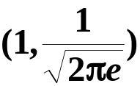

例2
解
偶函数,
图形关于y轴对称.
极大值
拐点

Slide 15
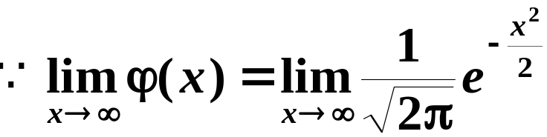


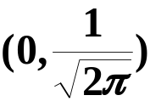
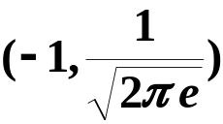


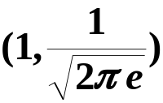
极大值
拐点

Slide 16
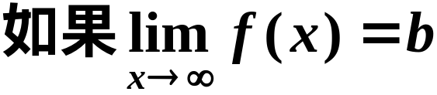
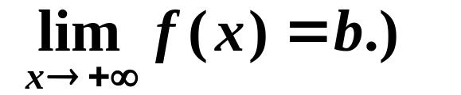
小结
一、曲线的凹凸性及拐点.
+
凹凸性的判定.
淋雨法则：
曲线的凹凸分界点——拐点;
二、铅直渐近线和水平渐近线
三、函数图形的描绘
函数图形的描绘，
是导数的综合应用.

Slide 17





思考题
思考题解答
例

Slide 18







练习
曲线 的水平渐近线为_______________.
曲线 的水平渐近线为______________.
铅直渐近线为______________.
铅直渐近线为_____________.

